Slide 1
ОГЭ-2025 Задачи 1–5 — реальная математика
Блок задач, который проверяет навыки применения математических знаний в реальной жизни. Придется прочитать длинный текст, понять его, правильно выделить значимые для решения данные (обычно их в 2–3 раза меньше, чем текста всего) и правильно их применить для ответов на задания. Весьма полезные навыки.
Учитель математики
МБОУ гимназия №14, г.Ейск
Матюха Эльвира Анатольевна

Slide 2
I схема
II схема
III схема
IV схема

Slide 3
СХЕМА 1
Условие
№ 1
№ 2
№ 3
№ 4
№ 5

Slide 4
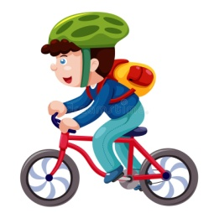
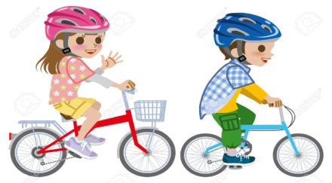
Виктор и его друзья собираются поехать
в отпуск на две недели. Предварительно
они наметили маршрут. Они планируют
на велосипедах добраться от г.Гранюк до
кемпинга (7) за 4 дня, а потом поставить
там палатки и отдыхать на море. Друзья
собираются выехать утром и в первый
день добраться до хутора Южный, где
живёт бабушка Виктора. Там есть озеро,
в котором можно купаться и ловить рыбу,
что они и собираются делать до обеда
следующего дня. Потом планируется
доехать до посёлка Быково и заночевать
там в мини-отеле.
ДАЛЕЕ

Slide 5
На следующий день они собираются
проехать 24 км до города Гусевск вдоль
степного заказника (8) и переночевать в
одной из гостиниц. Из Гусевска
в посёлок Домарку, где расположен
кемпинг, можно доехать напрямую или
через деревню Астрелка. Прямой путь
короче, но там в эти дни идёт ремонт
дороги, и пока неизвестно, где можно
будет проехать быстрее.

Slide 6
Виктор и его друзья собираются поехать в отпуск на две недели. Предварительно они наметили маршрут.
Важная информация?
ДА
НЕТ
Notes:
Виктор и его друзья собираются поехать в отпуск на две недели. Предварительно они наметили маршрут.

Slide 7
Они планируют на велосипедах
добраться от города Гранюк до
кемпинга (7) за 4 дня, а потом
поставить там палатки и отдыхать
на море.
Важная информация?
ДА
НЕТ
1 – г. Гранюк
7 – кемпинг
Notes:
Они планируют на велосипедах добраться от города Гранюк до кемпинга (7) за 4 дня, а потом поставить там палатки и отдыхать на море.

Slide 8
Друзья собираются выехать утром
и в первый день добраться до
хутора Южный, где живёт бабушка
Виктора. Там есть озеро,в котором
можно купаться и ловить рыбу,
что они и собираются делать…
Важная информация?
ДА
НЕТ
1 – г. Гранюк
7 – кемпинг
6 – х. Южный
Notes:
Друзья собираются выехать утром и в первый день добраться до хутора Южный, где живёт бабушка Виктора. Там есть озеро,в котором можно купаться и ловить рыбу, что они и собираются делать…

Slide 9
Потом планируется доехать до
посёлка Быково и заночевать там
в мини-отеле.
Важная информация?
ДА
НЕТ
1 – г. Гранюк
7 – кемпинг
6 – х. Южный
2 – пос. Быково
Notes:
Потом планируется доехать до посёлка Быково и заночевать там в мини-отеле.

Slide 10
На следующий день друзья
собираются проехать 24 км до
города Гусевск вдоль степного
заказника (8) и переночевать в
одной из гостиниц.
Важная информация?
ДА
НЕТ
1 – г. Гранюк
7 – кемпинг
6 – х. Южный
2 – пос. Быково
5 – г. Гусевск
8 – заказник
Notes:
На следующий день друзья собираются проехать 24 км до города Гусевск вдоль степного заказника (8) и переночевать в одной из гостиниц.

Slide 11
Из Гусевска в посёлок Домарку, где
расположен кемпинг, можно доехать
напрямую или через деревню
Астрелка. Прямой путь короче, но
там в эти дни идёт ремонт дороги,
и неизвестно, где проехать быстрее.
Важная информация?
ДА
НЕТ
1 – г. Гранюк
7 – кемпинг
6 – х. Южный
2 – пос. Быково
5 – г. Гусевск
8 – заказник
3 – п. Домарку
4 – д. Астрелка

Slide 12
I
Сопоставьте объекты, указанные в
таблице с цифрами, которыми эти
объекты обозначены.
1.
1 – г. Гранюк
7 – кемпинг
6 – х. Южный
2 – пос. Быково
5 – г. Гусевск
8 – заказник
3 – п. Домарку
4 – д. Астрелка
Объекты | Город Гранюк | Деревня Астрелка | Хутор Южный | Город Гусевск
Цифры
1
4
6
5
1465
Ответ
Notes:
Для получения ответа в таблице – нажимаем на название объекта в таблице.

Slide 13
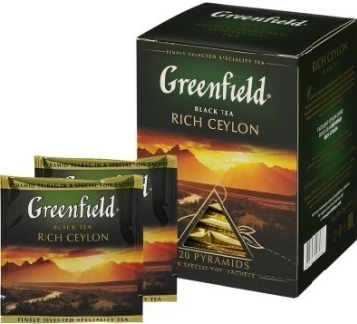
I
Оксане поручили купить чай на всех.
Сколько пачек чая надо купить, если в
компании 8 человек, в день они выпивают
в среднем 3 пакетика чая на одного
человека и поездка продлится две недели.
В каждой пачке 25 пакетиков чая.
2.
Подсказки (3)
1. Определить необходимое количество пакетиков в день на всю компанию
1) 3 · 8 = 24 (пак)
2. Определить необходимое количество пакетиков на всю поездку
2) 24 · 14 = 336 (пак)
3. Определить необходимое количество пачек чая
3) 336 : 25 = 13,44 (пач)
14
Ответ
Notes:
Алгоритм работы со слайдом – 1 способ
1 – Нажимаем на кнопку «Подсказки» – появляется первая прямоугольная выноска
2 – нажимаем на прямоугольную выноску – визуализация решения первого действия
3 – Нажимаем на кнопку «Подсказки» – появляется вторая прямоугольная выноска
4 – нажимаем на прямоугольную выноску – визуализация решения второго действия
5 – Нажимаем на кнопку «Подсказки» – появляется третья прямоугольная выноска
6 – нажимаем на прямоугольную выноску – визуализация решения третьего действия
Алгоритм работы со слайдом – 2 способ
Сначала последовательно нажимаем на кнопку «Подсказки – 3 раза. Затем, для проверки правильности решения задачи по подсказкам, последовательно нажимаем на прямоугольные выноски.

Slide 14
I
Найдите площадь, которую занимает
заказник. Ответ дайте в квадратных
километрах
3.
Подсказка
S заказника = S прям-ка + S тр-ка
18к м
9 км
15 км
1) 18 · 15 = 270 (м²) – S прям-ка
3) 270 + 81 = 351 (м²)
351
Ответ
Notes:
Алгоритм работы со слайдом
1 – Нажимаем последовательно на кнопку «Подсказка» – появляется прямоугольная выноска, кнопка информации (переход на слайд-подсказку по формулам нахождения площади фигур) Подсказки на рисунке.
2 – нажимаем последовательно на прямоугольную выноску – визуализация решения задачи

Slide 15
I
Все могут пойти в отпуск с 15 июля,
кроме Григория и Марии. Они готовы
выехать 16 июля и догнать группу в
посёлке Быково, не заезжая на хутор
Южный. Найдите расстояние, которое
они проедут от г.Гранюк до Быково (км).
4.
24 км
18 км
Подсказки (4)
Рассмотрим прямоугольный треугольник
Воспользуемся теоремой Пифагора
30
Ответ
Notes:
Алгоритм работы со слайдом – 1 способ
1 – Нажимаем на кнопку «Подсказки» – появляется первая прямоугольная выноска
2 – нажимаем на прямоугольную выноску – визуализация решения первого действия
3 – Нажимаем на кнопку «Подсказки» – появляется вторая прямоугольная выноска
4 – нажимаем на прямоугольную выноску – визуализация решения второго действия
5 – Нажимаем на кнопку «Подсказки» – появляется третья прямоугольная выноска
6 – нажимаем на прямоугольную выноску – визуализация решения третьего действия
Алгоритм работы со слайдом – 2 способ
Сначала последовательно нажимаем на кнопку «Подсказки – 3 раза. Затем, для проверки правильности решения задачи по подсказкам, последовательно нажимаем на прямоугольные выноски.

Slide 16
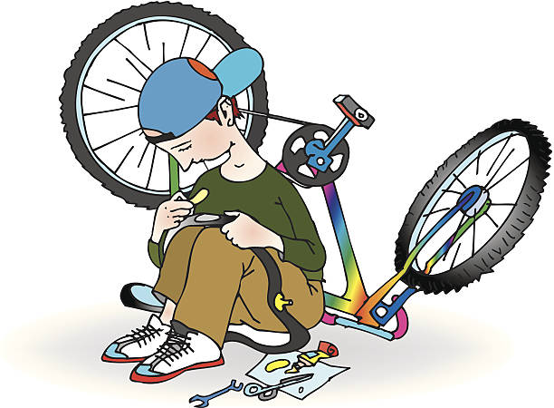
I
Виктор выяснил, что его велосипед пришёл в нерабочее состояние. Он посетил сайты интернет-магазина «ОК» и магазина «Вело», расположенного в соседнем доме, чтобы узнать цены. В этих магазинах можно купить велосипед либо запасные части. Виктора не устраивает срок доставки из интернет-магазина, поэтому он решил приобрести детали в магазине «Вело»
5.
Виктор готов потратить на ремонт не более 6000 руб и при этом хочет купить самый дорогой набор деталей для ремонта велосипеда, который может себе позволить. Ему нужно купить 5 спиц, 2 шины (одного вида), две педали (одного вида), тормоз и набор крепёжных изделий.
Notes:
Виктор выяснил, что его велосипед пришёл в нерабочее состояние. Он посетил сайты интернет-магазина «ОК» и магазина «Вело», расположенного в соседнем доме, чтобы узнать цены. В этих магазинах можно купить велосипед либо запасные части. Виктора не устраивает срок доставки из интернет-магазина, поэтому он решил приобрести детали в магазине «Вело»
Виктор готов потратить на ремонт не более 6000 руб и при этом хочет купить самый дорогой набор деталей для ремонта велосипеда, который может себе позволить. Ему нужно купить 5 спиц, 2 шины (одного вида), две педали (одного вида), тормоз и набор крепёжных изделий

Slide 17
I
Виктор готов потратить на ремонт не более 6000 руб. Ему нужно купить 5 спиц, 2 шины (одного вида), 2 педали (одного вида), тормоз и набор крепёжных изделий.
5.
ПРОДУКТ | Цена «Вело» (руб) | Цена «ОК» (руб) | Доставка (дн)
Подсветка на спицы | 190 | 180 | 3
Шина (вид А) | 680 | 650 | 12
Шина (вид Б) | 1680 | 1450 | 12
Спица | 70 | 80 | 3
Педаль (вид В) | 437 | 405 | 10
Педаль (вид Г) | 860 | 750 | 10
Тормоз (вид Д) | 1130 | нет
Тормоз (вид Е) | нет | 2180 | 10
Крепёжные изделия | 740 | 765 | 14
350 + 1130 + 740 = 2220
1. Определить стоимость товара без выбора
6000 – 2220 = 3780
2. Определить остаток денег для необходимых покупок
680 · 2 = 1360
1680 · 2 = 3360
1360 + 1720 = 3080
3. Определить возможную стоимость товара по выбору
79 · 5 = 350
437 · 2 = 874
2220 + 3080 = 5300
4. Определить полную стоимость купленного товара
860 · 2 = 1720
1130
740
Фон
1
2
3
4
5300
Ответ
Notes:
Алгоритм работы со слайдом:
Нажимаем на кнопку «Фон» (поле закрывает «лишнюю» информацию (она не нужна для решения задачи)
Для визуализации подсчёта стоимости товара нажимаем на название товара в таблице
Для визуализации подсказок нажимаем на соответствующие кнопки «1», «2», «3» и «4»
На подсказках настроена анимированная сорбонка. При нажатии на подсказку видим решение При нажатии на 1 и 3 подсказки сначала происходит подсветка необходимых для решение даннцх
«Ответ»
Нажимаем на необходимую Вам управляющую кнопку

Slide 18
схема II
Условие
№ 1
№ 2
№ 3
№ 4
№ 5

Slide 19
Галина с мужем и двумя детьми наметили в один из летних
выходных на целый день съездить на автомобиле в соседний
морской город. Они заранее разработали маршрут. После посещения городского парка (2), в котором есть аттракционы и всевозможные
развлечения, семья планирует пойти на пляж, а затем прогуляться по старинной набережной (5), которая оканчивается морским вокзалом (4). Возвращаясь семья полюбуется яхтами, стоящими в яхт-клубе, а затем по лестнице (8) поднимется на смотровую площадку

Slide 20
Галина с мужем и двумя детьми наметили в один из
летних выходных на целый день съездить на автомобиле
в соседний морской город.
Важная информация?
ДА
НЕТ
Notes:
Галина с мужем и двумя детьми наметили в один из летних выходных на целый день съездить на автомобиле в соседний морской город.

Slide 21
Они заранее разработали маршрут. После посещения
городского парка (2), в котором есть аттракционы и
всевозможные развлечения, семья планирует пойти на пляж.
Важная информация?
ДА
НЕТ
2 – городской парк
7 – пляж
Notes:
Они заранее разработали маршрут. После посещения городского парка (2), в котором есть аттракционы и всевозможные развлечения, семья планирует пойти на пляж.
=======================================================
На кнопку «ДА» нажимаем последовательно два раза

Slide 22
Затем семья решила прогуляться по старинной
набережной (5), которая оканчивается морским
вокзалом (4).
Важная информация?
ДА
НЕТ
2 – городской парк
4 – морской вокзал
7 – пляж
1 – море
5 – набережная
Notes:
Затем семья решила прогуляться по старинной набережной (5), которая оканчивается морским вокзалом (4).
=======================================================
На кнопку «ДА» нажимаем последовательно три раза

Slide 23
Возвращаясь семья полюбуется яхтами, стоящими в
яхт-клубе, а затем по лестнице (8) поднимется на
смотровую площадку
Важная информация?
ДА
НЕТ
2 – городской парк
4 – морской вокзал
7 – пляж
1 – море
6 – яхт-клуб
3 – смотровая площадка
5 – набережная
8 – лестница
Notes:
Затем семья решила прогуляться по старинной набережной (5), которая оканчивается морским вокзалом (4).
=======================================================
На кнопку «ДА» нажимаем последовательно три раза

Slide 24
II
Для объектов, указанных в таблице, определите,
какими цифрами они обозначены на плане.
Объекты | Яхт-клуб | Смотровая площадка | Море | Пляж
Цифры
1.
6
3
1
7
Подсказка
6317
Ответ
2 – городской парк
4 – морской вокзал
7 – пляж
1 – море
6 – яхт-клуб
3 – смотровая площадка
5 – набережная
8 – лестница
Notes:
Для получения ответа в таблице – нажимаем на название объекта в таблице.

Slide 25
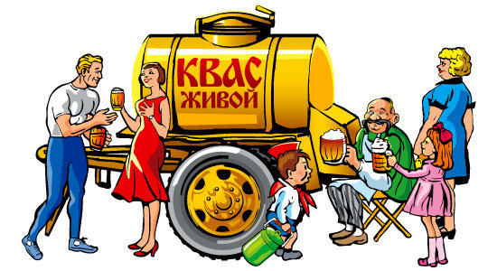
II
На улице продаётся квас на разлив из бочки. Большой стакан стоит 30 рублей, а маленький – 20. Папа и мама выпили по большому стакану, а дети по маленькому стакану. Сколько рублей сдачи получит папа с 200 рублей, если он расплачивается за всех
2.
Подсказки (2)
1. Определить стоимость стаканов кваса, выпитых семьёй
30 · 2 + 20 · 2 = 100(руб)
2. Определить сколько рублей сдачи получит папа
200 – 100 = 100 (руб)
100
Ответ
Notes:
При нажатии на кнопку подсказки (2 раза) появляются прямоугольные выноски.
Для проверки правильности решения нажимаем на выноски.
Для визуализации ответа нажимаем на кнопку «Ответ»

Slide 26
II
Найдите площадь, которую занимает парк.
Ответ дайте в квадратных километрах
3.
Подсказка
S парка = S трапеции
0,8 км
1,2 км
1км
2 – городской парк
1,08
Ответ
Notes:
При последовательном нажатии (4 раза) на кнопку подсказка появляются:
1-прямоугольная выноска
2-3-4-измерения трапеции по рис.
Далее нажимаем на прямоугольную выноску – визуализация решения
Принеобходимости можно нажать на кнопку «i» чтобы вспомнить формулу нахождения площади трапеции.

Slide 27
II
Найдите расстояние от яхт-клуба до морского вокзала.
Ответ дайте в метрах.
4.
Подсказки (4)
1. Достроим до прямоугольного треугольника
800
2. Для нахождения расстояния используем теорему Пифагора.
600
3. √600² + 800²
4 – морской вокзал
1000
6 – яхт-клуб
Ответ
Notes:
Для визуализации действий на схеме необходимо нажать на кнопку «Подсказки»

Slide 28
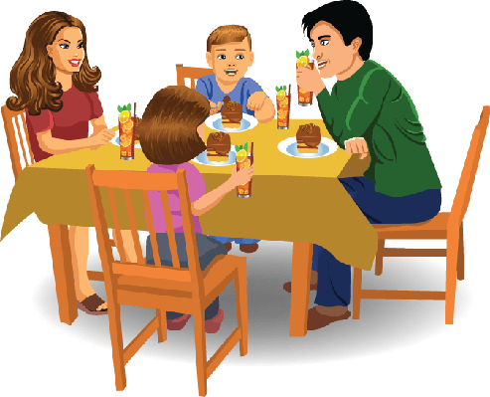
II
Блюдо | Кол-во порций | Цена за 1 порцию (руб)
Салат с рыбой | 1 | 180
Салат овощной | 2 | 50
Салат с мясом | 1 | 180
Окрошка | 2 | 120
Солянка | 1 | 140
Куриная лапша | 1 | 80
Пюре с котлетой | 1 | 65
Плов | 1 | 85
Спагетти с сыром | 1 | 85
Сок | 3 | 105
Мороженое | 1 | 130
Средняя цена чека в
расчёте на 1 человека в
кафе, куда семья Галины зашла пообедать, равна 500 рублям. На сколько рублей в среднем отличается чек на члена семьи Галины от среднего чека на 1 человека в кафе
5.
×
1. Определить общую стоимость чека на всю семью
2. Определить среднюю стоимость чека на одного члена семьи
3. Определить отличие стоимости чеков
×
×
ИТОГО: 1600 руб
На 1 чел: 400 руб
Подсказки (5)
100
Ответ
Notes:
Алгоритм работы со слайдом:
Последовательно нажимаем на кнопку «Подсказки»

Slide 29
схема III
Условие
№ 1
№ 2
№ 3
№ 4
№ 5
Notes:
Алгоритм работы со слайдами данного варианта аналогичен работе со слайдами Варианта 1.

Slide 30
Настя и её друзья собираются поехать
в отпуск на три недели. Предварительно
они наметили маршрут. Они планируют
на велосипедах добраться до города
Клюквинск (6) до палаточного лагеря (5)
за 4 дня, а потом поставить там палатки
и отдыхать на море. Ребята собираются
выехать утром и в первый день добраться
до посёлка Яблочко, где живёт дедушка
Насти. Там есть залив, в котором можно
купаться и плавать на катамаране,
что они и собираются делать до обеда
следующего дня. Потом планируется
доехать до города Хрюм и заночевать
там …
ДАЛЕЕ

Slide 31
За следующие два дня они собираются
доехать до посёлка Шушун, где распо-
ложен лагерь, но пока не решили, по
какой дороге им ехать. Можно повернуть
от г. Хрюм направо, проехать вдоль
лесничества (8) и переночевать в отеле
в деревне Опушки. Также после Хрюма
Можно свернуть нелево и доехать в
Шушун через посёлок Шода. Второй
путь менее загружен транспортом, но
дорога там грунтовая, и после дождя
на велосипедах ехать нельзя.

Slide 32
Настя и её друзья собираются поехать в отпуск на три недели. Предварительно они наметили маршрут.
Важная информация?
ДА
НЕТ

Slide 33
Они планируют на велосипедах
добраться от г.Клюквинск (6) до палаточного лагеря (5) за 4 дня, а потом поставить там палатки
и отдыхать на море.
Важная информация?
ДА
НЕТ
5 – г. Клюквинск
5 – лагерь

Slide 34
Ребята собираются выехать утром и в первый день добраться
до посёлка Яблочко, где живёт дедушка Насти. Там есть залив,
в котором можно купаться и плавать на катамаране
Важная информация?
ДА
НЕТ
6 – г. Клюквинск
5 – лагерь
1 – пос.Яблочко

Slide 35
Потом планируется доехать до города Хрюм и заночевать там …
Важная информация?
ДА
НЕТ
6 – г. Клюквинск
5 – лагерь
1 – пос.Яблочко
2 – г. Хрюм

Slide 36
За следующие два дня они собираются
доехать до посёлка Шушун, где распо-
ложен лагерь, но пока не решили, по
какой дороге им ехать. Можно от
г. Хрюм повернуть направо, проехать
вдоль лесничества (8) и переночевать
в отеле в деревне Опушки.
Важная информация?
ДА
НЕТ
6 – г. Клюквинск
5 – лагерь
1 – пос.Яблочко
2 – г. Хрюм
3 – дер. Опушки
8 – лесничество

Slide 37
После Хрюма можно свернуть налево и доехать в Шушун через посёлок Шода. Этот путь менее загружен транспортом, но дорога там грунтовая, и после дождя
на велосипедах ехать нельзя.
Важная информация?
ДА
НЕТ
6 – г. Клюквинск
5 – лагерь
1 – пос.Яблочко
2 – г. Хрюм
3 – дер. Опушки
8 – лесничество
4 – пос.Шода
7 – Шушун

Slide 38
III
Объекты | Посёлок Шушун | Деревня Опушки | Посёлок Яблочко | Город Хрюм
Цифры
1.
7
3
1
2
Сопоставьте объекты, указанные в таблице с цифрами, которыми эти объекты обозначены.
6 – г. Клюквинск
5 – лагерь
1 – пос.Яблочко
2 – г. Хрюм
3 – дер. Опушки
8 – лесничество
4 – пос.Шода
7 – Шушун
7312
Ответ
Notes:
После демонстрации условия щелчком мышки (или колёсиком) нажимаем на пустое поле слайда для визуализации таблицы.
Для появления цифр в таблице необходимо нажать на название объекта (верхняя строка таблицы)

Slide 39
III
Найдите площадь, которую занимает
лесничество. Ответ дайте в
квадратных километрах
2.
20 км
Подсказка
S лесничества = S трапеции
44 к м
12 км
704
Ответ

Slide 40
III
Юре поручили купить чай на всех.
Сколько пачек чая надо купить, если в
компании 12 человек, в день они выпивают
в среднем 2 пакетика чая на одного
человека и поездка продлится три недели.
В каждой пачке 50 пакетиков чая.
3.
Подсказки (3)
1. Определить необходимое количество пакетиков в день на всю компанию
1) 2 · 12 = 24 (пак)
2. Определить необходимое количество пакетиков на всю поездку
2) 24 · 21 = 504 (пак)
3. Определить необходимое количество пачек чая
3) 504 : 50 = 10,08 (пач)
11
Ответ

Slide 41
III
Найдите расстояние, которое проедут
ребята от города Хрюм до посёлка
Шушун, если пройдёт дождь и
они поедут вдоль лесничества.
Ответ дайте в километрах.
4.
20 км
48 км
Подсказки (6)
Определить по рис. расстояние от города Хрюм до пос. Шушун
20 км
Рассмотрим прямоугольный ∆ Воспользуемся т. Пифагора
Найти расстояние от г.Хрюм
до посёлка Шушун
72
Ответ

Slide 42
III
Юра выяснил, что его велосипед пришёл в нерабочее состояние. Он посетил сайты интернет-магазина «ОК» и магазина «Сипед», расположенного в соседнем доме, чтобы узнать цены. В этих магазинах можно купить велосипед либо запасные части. Юру устраивает срок доставки из интернет-магазина, поэтому он решил приобрести детали в магазине «ОК»
5.
Юра готов потратить на ремонт не более 5000 руб и при этом хочет купить самый дорогой набор деталей для ремонта велосипеда, который может себе позволить. Ему нужно купить 3 спицы, 2 шины (одного вида), две педали (одного вида), тормоз и подсветку на спицы.

Slide 43
III
Юра готов потратить на ремонт не более 5000 руб. Ему нужно купить 3 спицы, 2 шины (одного вида), 2 педали (одного вида), тормоз и подсветку на спицы.
5.
ПРОДУКТ | Цена «ОК» (руб) | Доставка (дн) | Цена «Сипед» (руб)
Подсветка на спицы | 180 | 12 | 190
Шина (вид А) | 650 | 10 | 680
Шина (вид Б) | 1150 | 8 | 1490
Спица | 70 | 3 | 70
Педаль (вид В) | 405 | 3 | 437
Педаль (вид Г) | 750 | 2 | 860
Тормоз (вид Д) | нет |  | 1130
Тормоз (вид Е) | 1380 | 2 | нет
Крепёжные изделия | 785 | 14 | 740
210 + 1380 + 180 = 1770
1. Определить стоимость товара без выбора
180
5000 – 1770 = 3230
2. Определить остаток денег для необходимых покупок
650 · 2 = 1300
1150 · 2 = 2300
2300 + 810 = 3110
3. Определить возможную стоимость товара по выбору
79 · 3 = 210
405 · 2 = 810
1770 + 3110 = 4880
4. Определить полную стоимость купленного товара
750 · 2 = 1500
1380
Фон
1
2
3
4
4880
Ответ
Notes:
Алгоритм работы со слайдом:
Нажимаем на кнопку «Фон» (поле закрывает «лишнюю» информацию (она не нужна для решения задачи)
Для визуализации подсчёта стоимости товара нажимаем на название товара в таблице
Для визуализации подсказок нажимаем на соответствующие кнопки «1», «2», «3» и «4»
На подсказках настроена анимированная сорбонка. При нажатии на подсказку видим решение При нажатии на 1 и 3 подсказки сначала происходит подсветка необходимых для решение даннцх
«Ответ»

Slide 44
схема IV
Условие
№ 1
№ 2
№ 3
№ 4
№ 5
Notes:
Алгоритм работы со слайдами данного варианта аналогичен работе со слайдами Варианта 2. Изменения на 59 слайде!

Slide 45
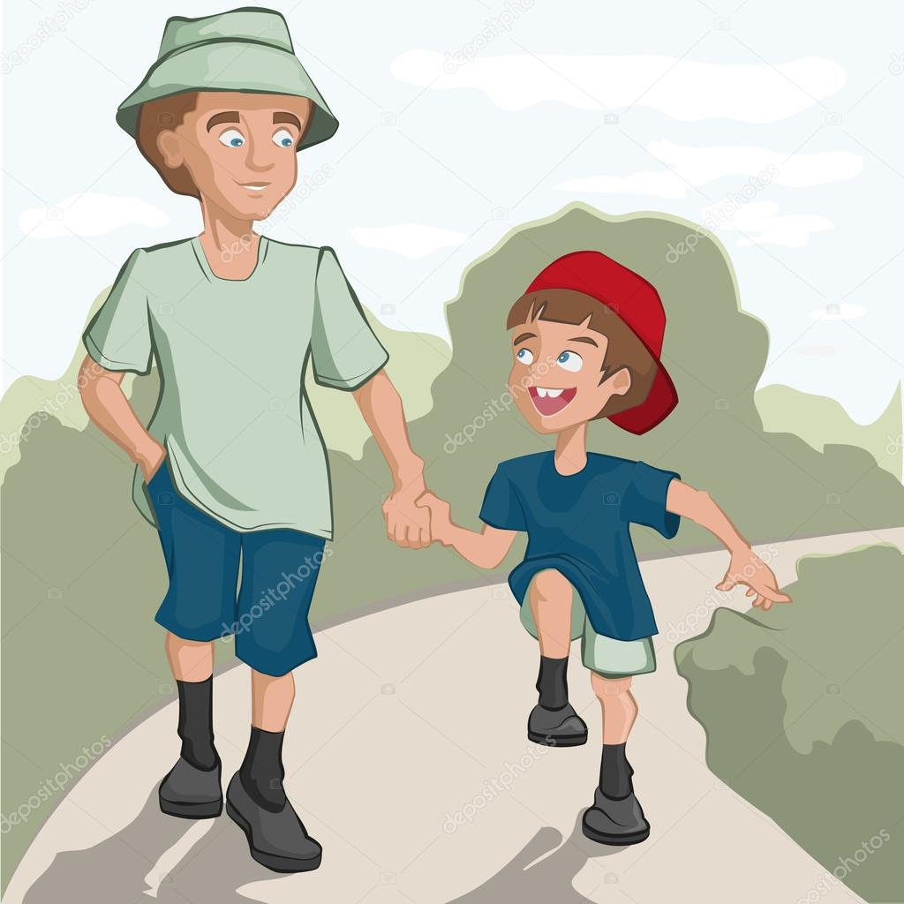
Пётр с сыном в пятницу вечером приехали в гости к дедушке и бабушке в село Сосновка (3). Пётр обещал родителям сначала помочь собрать вишню, а затем показать сыну знакомые с детства места в окрестностях Сосновки. Пётр с сыном разработали маршрут.

Slide 46
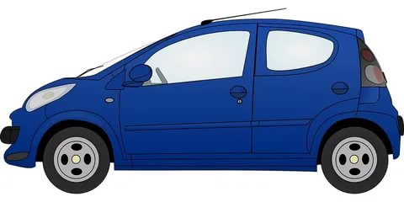
В субботу удалось выехать из Сосновки в 10 часов утра и сразу отправиться на северо-восток в заказник (1), который находится в лесу. Чтобы в него попасть, через 20 км от Сосновки сразу за
указателем автомобиль свернул на юго-восток, въехал в лес и по
лесной дороге доехал до самого заказника. После посещения заказника по той же лесной дороге автомобиль возвратился к указателю и продолжил движение в деревню Медовка…

Slide 47
Из Медовки Пётр с сыном вместо того, чтобы отправиться в Большую Сосновку (4), по ошибке поехали в Малую Сосновку, зато там они побывали на пасеке, где купили банку мёда. После они
вернулись в Медовку, а оттуда направились в Большую Сосновку.
Из большой Сосновки пешком Пётр с сыном отправились к скалам, где понаблюдали за альпинистами, искупались в реке, позагорали, а потом вернулись в Сосновку

Slide 48
Пётр с сыном в пятницу вечером приехали в гости к дедушке и бабушке. Пётр обещал родителям сначала помочь собрать вишню, а затем показать сыну знакомые с детства места в окрестностях.
Пётр с сыном разработали маршрут.
Важная информация?
ДА
НЕТ

Slide 49
Пётр с сыном в пятницу вечером приехали в гости к дедушке и бабушке в село Сосновка (3)
Важная информация?
ДА
НЕТ
3 – Сосновка

Slide 50
В субботу удалось выехать из Сосновки в 10 часов утра и сразу отправиться на северо-восток в заказник (1), который находится в лесу. Сторона клетки соответствует 2 км
2 км
20 км
Важная информация?
ДА
НЕТ
3 – Сосновка
1 – заказник
8 – лес

Slide 51
После посещения заказника по той же лесной дороге автомобиль возвратился к указателю и продолжил движение в деревню Медовка
2 км
Важная информация?
ДА
НЕТ
3 – Сосновка
5 – указатель
1 – заказник
6 – д.Медовка
8 – лес

Slide 52
Из Медовки Пётр с сыном вместо того, чтобы отправиться в Большую Сосновку (4), по ошибке поехали в Малую Сосновку
2 км
Важная информация?
ДА
НЕТ
3 – Сосновка
5 – указатель
7 – М.Сосновка
1 – заказник
6 – д.Медовка
8 – лес
4 – Б.Сосновка

Slide 53
После они вернулись в Медовку, а оттуда направились в Б.Сосновку.
Из Б.Сосновки пешком Пётр с сыном отправились к скалам, … , а потом вернулись в Сосновку
2 км
Важная информация?
ДА
НЕТ
3 – Сосновка
5 – указатель
7 – М.Сосновка
1 – заказник
6 – д.Медовка
2 – скалы
8 – лес
4 – Б.Сосновка

Slide 54
IV
3 – Сосновка
5 – указатель
7 – М.Сосновка
1 – заказник
6 – д.Медовка
2 – скалы
1.
4 – Б.Сосновка
8 – лес
5862
Ответ
2 км
Подсказка
Для объектов, указанных в таблице, определите,
какими цифрами они обозначены на плане.
Объекты | Указатель | Лес | Медовка | Скалы
Цифры
5
8
6
2
Notes:
После демонстрации условия щелчком мышки (или колёсиком) нажимаем на пустое поле слайда для визуализации таблицы.
Для появления цифр в таблице необходимо нажать на название объекта (верхняя строка таблици)

Slide 55
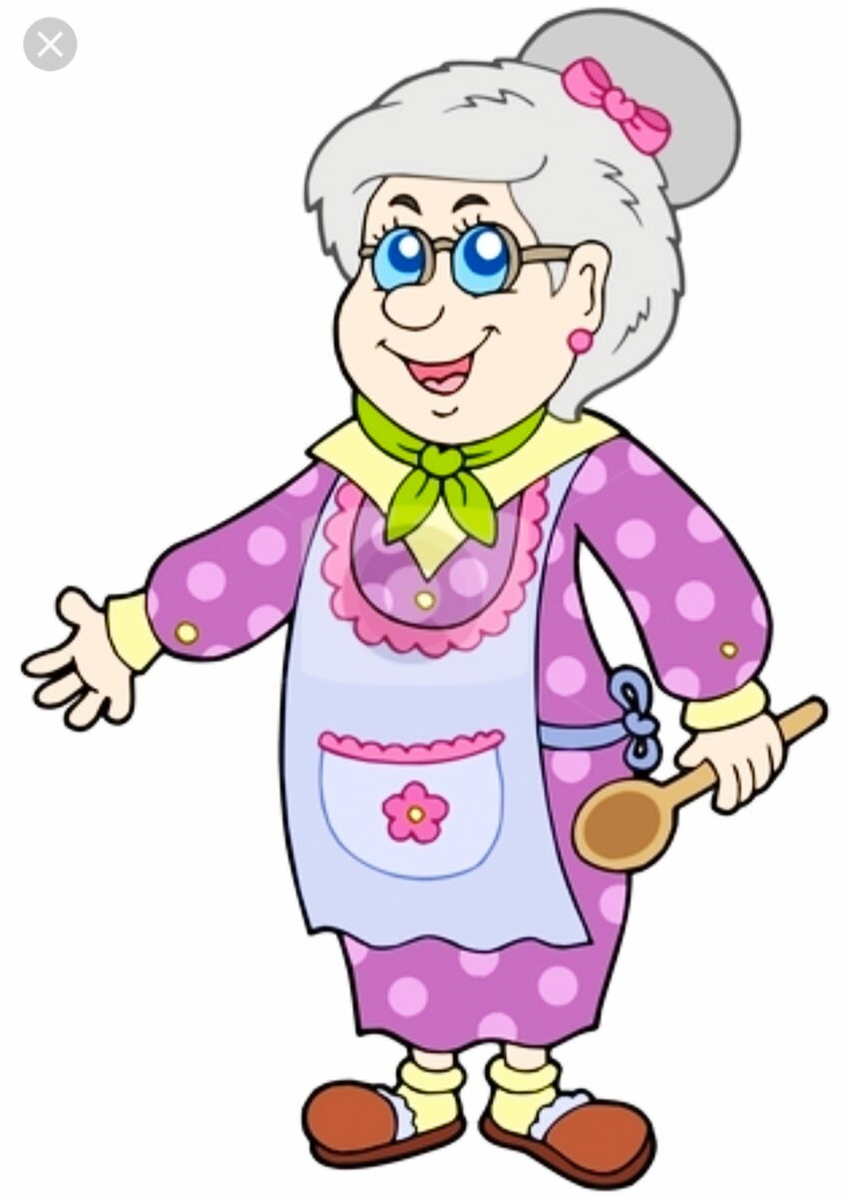
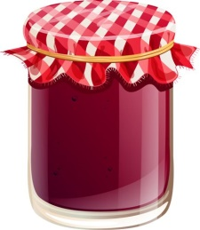
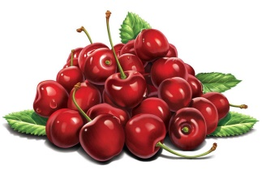
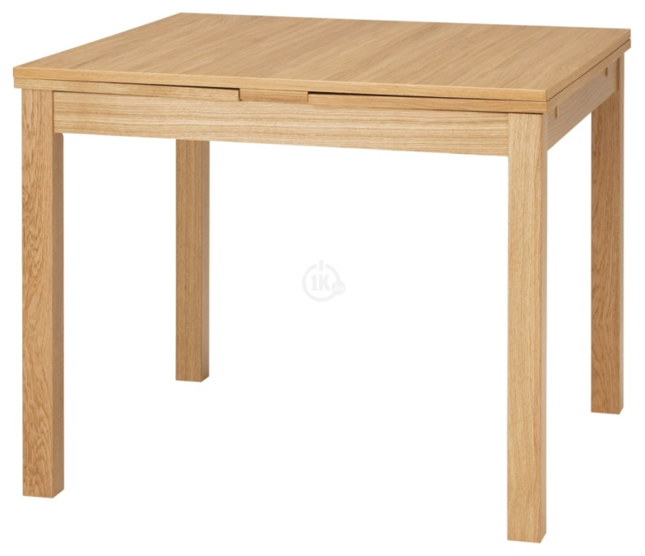
IV
Из 5 кг вишни бабушка сварила варенье. Она будет разливать его в поллитровые банки. Сколько банок должна подготовить бабушка, если из одного килограмма вишни получается 1,3 л варенья.
2.
Подсказки (2)
1. Определить сколько литров варенья получится их 5 кг вишен
5 · 1,3 = 6,5 (л)
2. Определить сколько банок должна подготовить бабушка
6,5 : 0,5 = 13 (банок)
13
Ответ

Slide 56
IV
Найдите площадь, которую занимает лес (вместе с заказником). Ответ дайте в квадратных километрах
S лес и заказник = S трапеции + S треугольника
3.
Подсказка
8 км
2 км
10 км
8 км
8 – лес
6 км
14 км
1 – заказник
Ответ
134
Notes:
При последовательном нажатии (4 раза) на кнопку подсказка появляются:
1-прямоугольная выноска
2-3-4-измерения трапеции по рис.
Далее нажимаем на прямоугольную выноску – визуализация решения
Принеобходимости можно нажать на кнопку «i» чтобы вспомнить формулу нахождения площади трапеции.

Slide 57
IV
Найдите расстояние, которое проехал автомобиль
по лесной дороге. Ответ дайте в километрах.
4.
8 км
6 км
2 км
Рассмотрим прямоугольный ∆ Воспользуемся т. Пифагора
10
Ответ
Подсказка

Slide 58
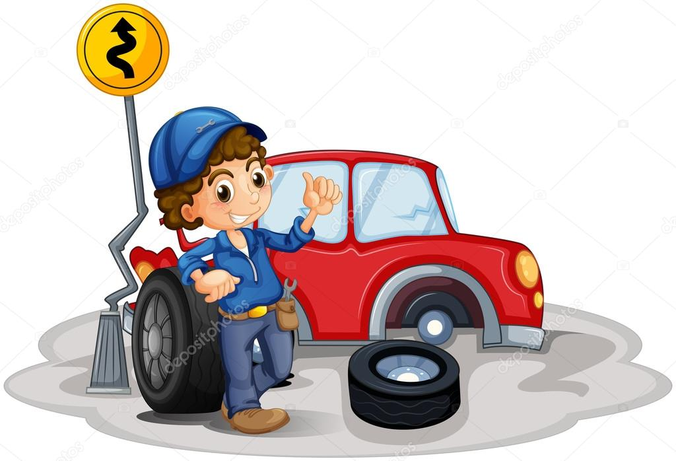
IV
По дороге домой в автомобиле спустило колесо. В шиномонтажной мастерской стало понятно, что шина ремонту не подлежит. Пётр позвонил в два магазина, чтобы принять решение о покупке шины, а заодно приобрести ДВЕ лампочки для фар и четырёхлитровую канистру машинного масла. И в магазин «Автолюбитель» и в магазин «Скорость» шина поступит в продажу в течение трёх дней после заказа.
5.
В магазине «Автолюбитель» заказ будет принят, если внесена предоплата. Время
работы обоих магазинов совпадает с
рабочим временем Петра.

Slide 59
IV
При обращении в магазин «Скорость» Пётр потеряет в зарплате 3000 рублей, а при обращении в магазин «Автолюбитель» - 1800 руб. при внесении предоплаты и
1800 руб при получении заказа. На сколько рублей будут отличаться затраты при обращении в эти магазины с учётом потерянного рабочего времени.
5.
Ответ
1250
Товары | «Автолюбитель» | «Скорость»
Шина Цена за шт. (руб) | 5000 | 7000
Моторное масло Цена за 4л. (руб) | 1899 | 1699
Лампочки для фар Цена за шт. (руб) | 895 | 920
Потери | 3600 | 3000
ИТОГО:
895 · 2 = 1790
920 · 2 = 1840
12289
13539
Notes:
Для визуализации расчёта стоимости двух лампочек необходимо нажать на стоимость одной лампочки (895 и 920)
Для визуализации сумм потерт – нажимаем на синие прямоугольники
Для визуализации общей суммы необходимо дважды нажать на слово «ИТОГО»

Slide 60
источники
Титульный слайд
Фон слайдов
Лесная полоса
Велосипедисты
Велосипедист
Велосипедист-2
Чай Гринфилд
Велоремонт
Город
Автомобиль
Квас из бочки
Семейный ужин
Прогулка с отцом
Автомобиль синий
Бабушка
Банка с вареньем
Автомобиль красный
Пифагор

Slide 61
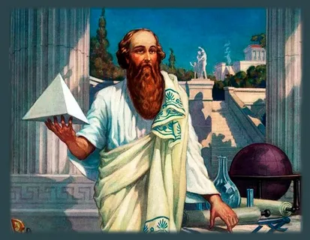
Теорема
Пифагора
Квадрат гипотенузы равен
сумме квадратов катетов
c
b
а

Slide 62
Площадь треугольника
b
h
а
а
Площадь трапеции
а
h
b

